Slide 1
Роль моделі у проектуванні
Робота учениці 8-А класу
Можної Валерії

Slide 2
Модель – це новий об’єкт, що має властивості даного об’єкта суттєві для даного дослідження.

Slide 3
Моделі
Інформативні
Матеріальні

Slide 4
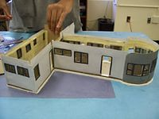
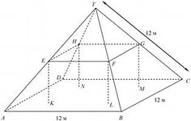
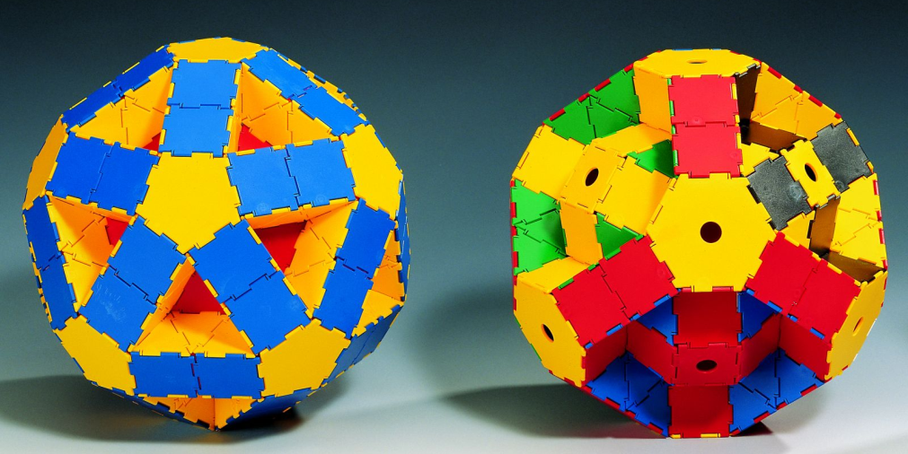

Види моделей
Матеріальні
Інформативні

Slide 5
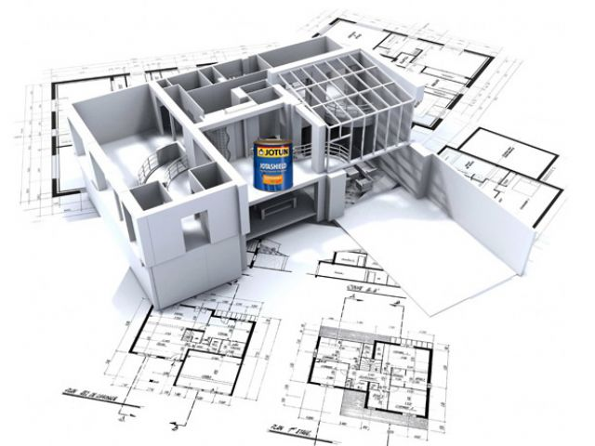
Проектування

Slide 6

Презентація проекту

Slide 7

